Slide 1


大连理工大学第一届Vibe Coding Hackathon“灵码杯”参赛作品
“AI快照”
“AISnap”
——智能格式转换平台、便捷分享工具
队伍：加油才队
汇报人：王一帆
队员：李左童、Zenith
时间：2025.10.18
队长：王一帆
指导教师：朱明
时间：2025.9.20
已接入通义千问大模型
Notes:
各位老师、同学大家下午好，很荣幸参与此次灵码杯展示，我是“加油才队”汇报人王一帆，我们的作品是“AISnap——AI快照，智能格式转换平台、便捷分享工具”

Slide 2
目录
CONTENT
01
02
03
04
灵感及思路
项目设计
功能演示
后续发展
INSPIRATION
PROJECT DESIGNS
DEMONSTRATION
FUTURE PLAN
项目灵感与设计思路。
整体架构与平台体系。
功能演示，展示成果。
开发计划与前景展望。
“AISnap”——智能格式转换平台、便捷分享工具
Notes:
接下来我将从灵感及思路、实现原理、功能演示、后续发展四个方面展开

Slide 3
01
一、
INSPIRATION
灵感及思路
灵感及思路
惊叹于 VSCode 代码分享插件“CodeSnap”的便捷代码分享，结合生活中对于 AI 的需求与实际问题产生项目思路。
Notes:
首先是第一部分，灵感及思路，这里就不得不提到VsCode的代码分享插件“CodeSnap”

Slide 4
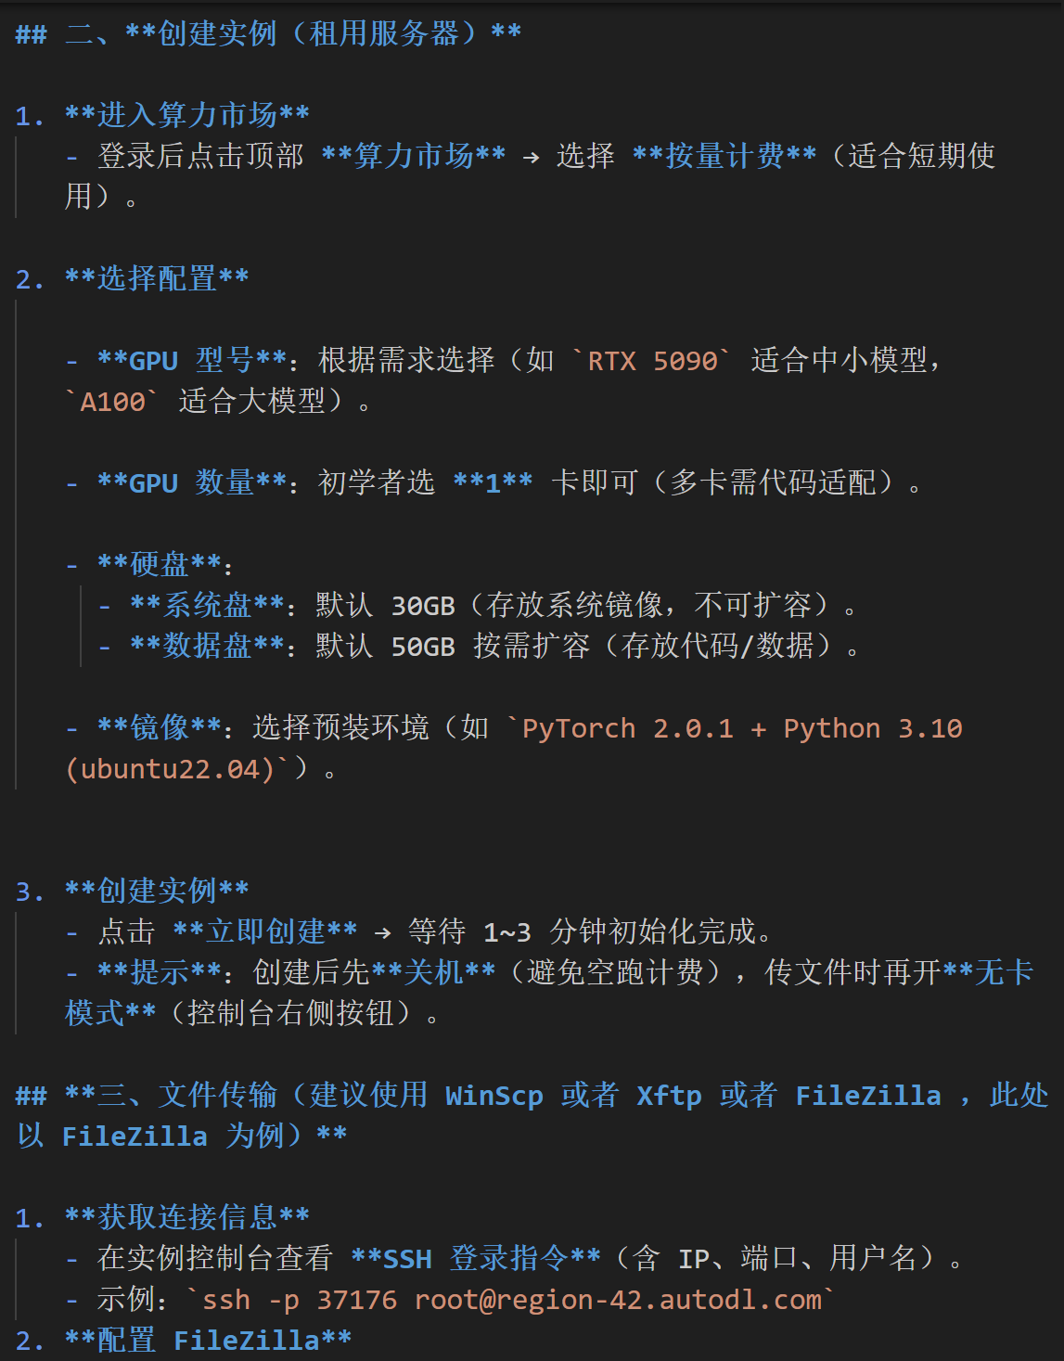
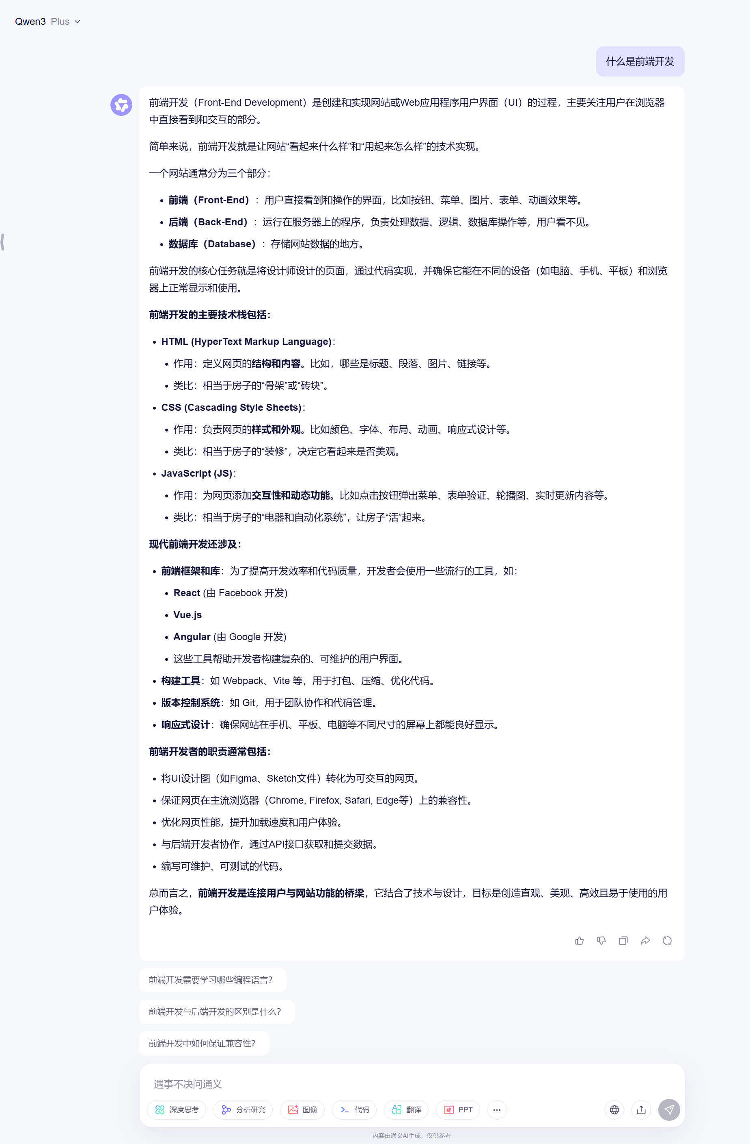
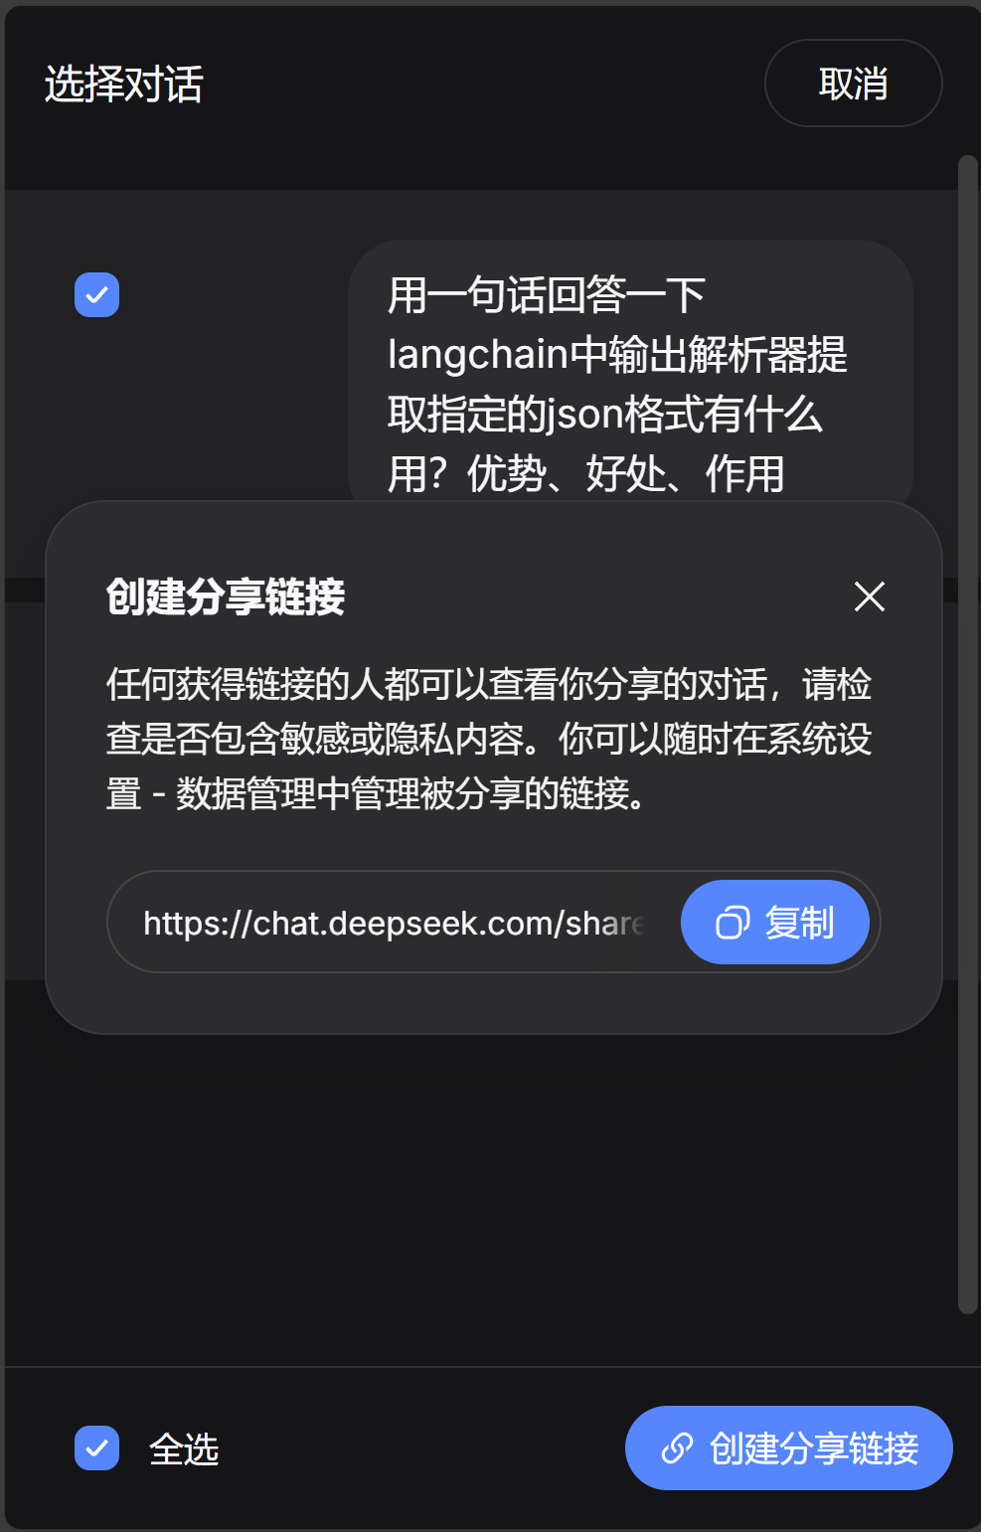
问题分析
“AISnap”——智能格式转换平台、便捷分享工具
“AISnap”——智能格式转换平台、便捷分享工具
01
“校园e站”——校园智联生活平台
PROBLEMS ANALYSIS
三 大 痛 点
格式复制
混乱失序
样式导出身不由己
文档分享隔阂低效
Notes:
为了明确需求，确定开发的必要性，我们在同学和朋友间进行了调研，根据调研结果，几乎所有的人都使用了AI，而且可以有相当高比例的同学是经常需要使用AI的，可见我们对AI及AI生成内容的需求之大，而在调研中我也向他们问到了我遇到的问题，发现他们也经常受此困惑。

Slide 5


特性对比
“AISnap”——智能格式转换平台、便捷分享工具
“AISnap”——智能格式转换平台、便捷分享工具
02
“校园e站”——校园智联生活平台
CHARACTERISTIC CONTRAST
常用的三种 AI 平台(Web端)对比：
特性\AI | DeepSeek | 豆包 | 通义
生成文本 | Markdown | 对话是 Markdown，写作是 DOCX | Markdown
分享功能 | 链接 | 链接或图片（图片只能使用预设的一种模板格式） | 链接
格式修改 |  | 仅支持写作模式
格式转换 |  | 需要额外对话请求 | 需要额外对话请求
多格式输出
Notes:
我们对最常见的三种AI平台进行了对比分享，发现它们在输出文本的分享和再加工以及格式支持上都存在不完善的地方。总结一下，当前平台存在多格式功能不足、生成的Markdown格式使用门槛较高、分享功能不完善、模板单一、自定义空间小的问题。对于用户和AI之间的功能还不够完备，使用门槛很低，但是想“好用”或者“用好”AI不容易

Slide 6
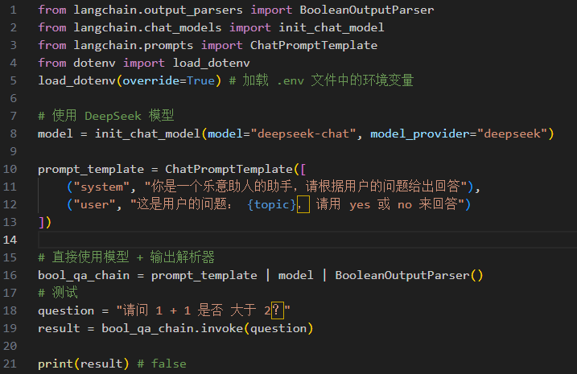
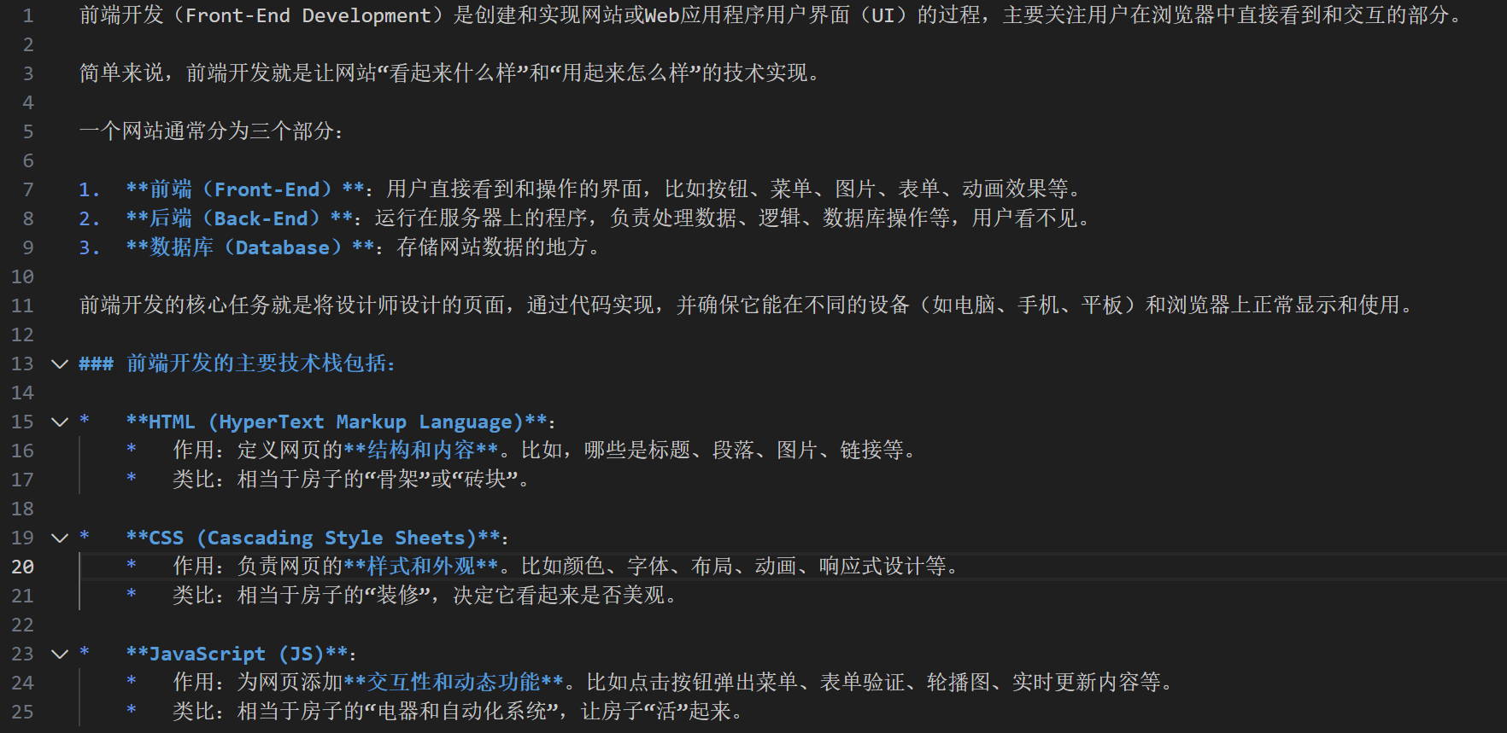
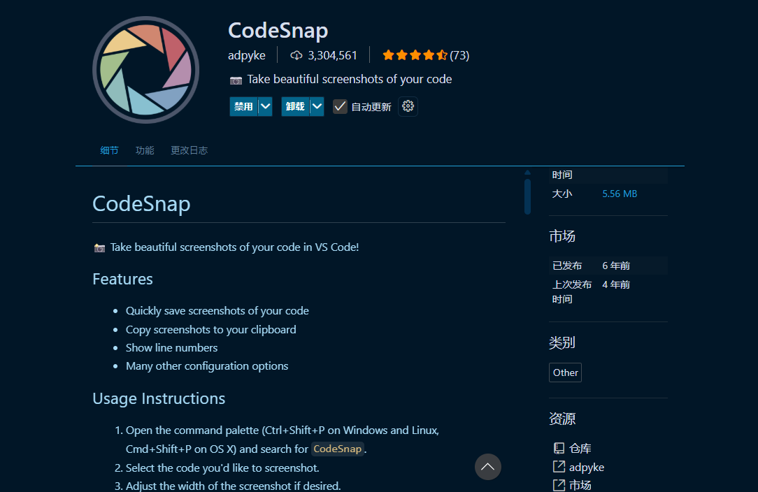
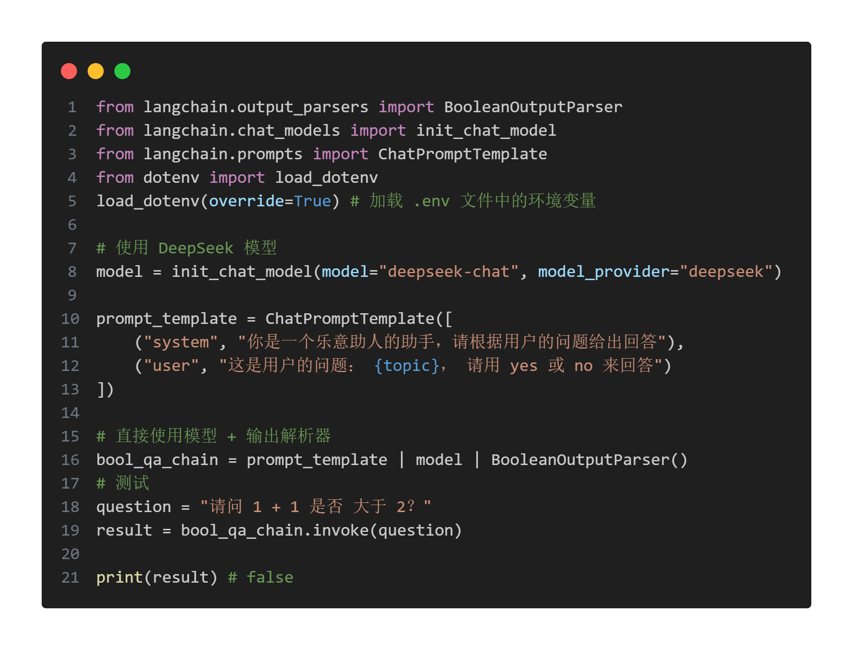
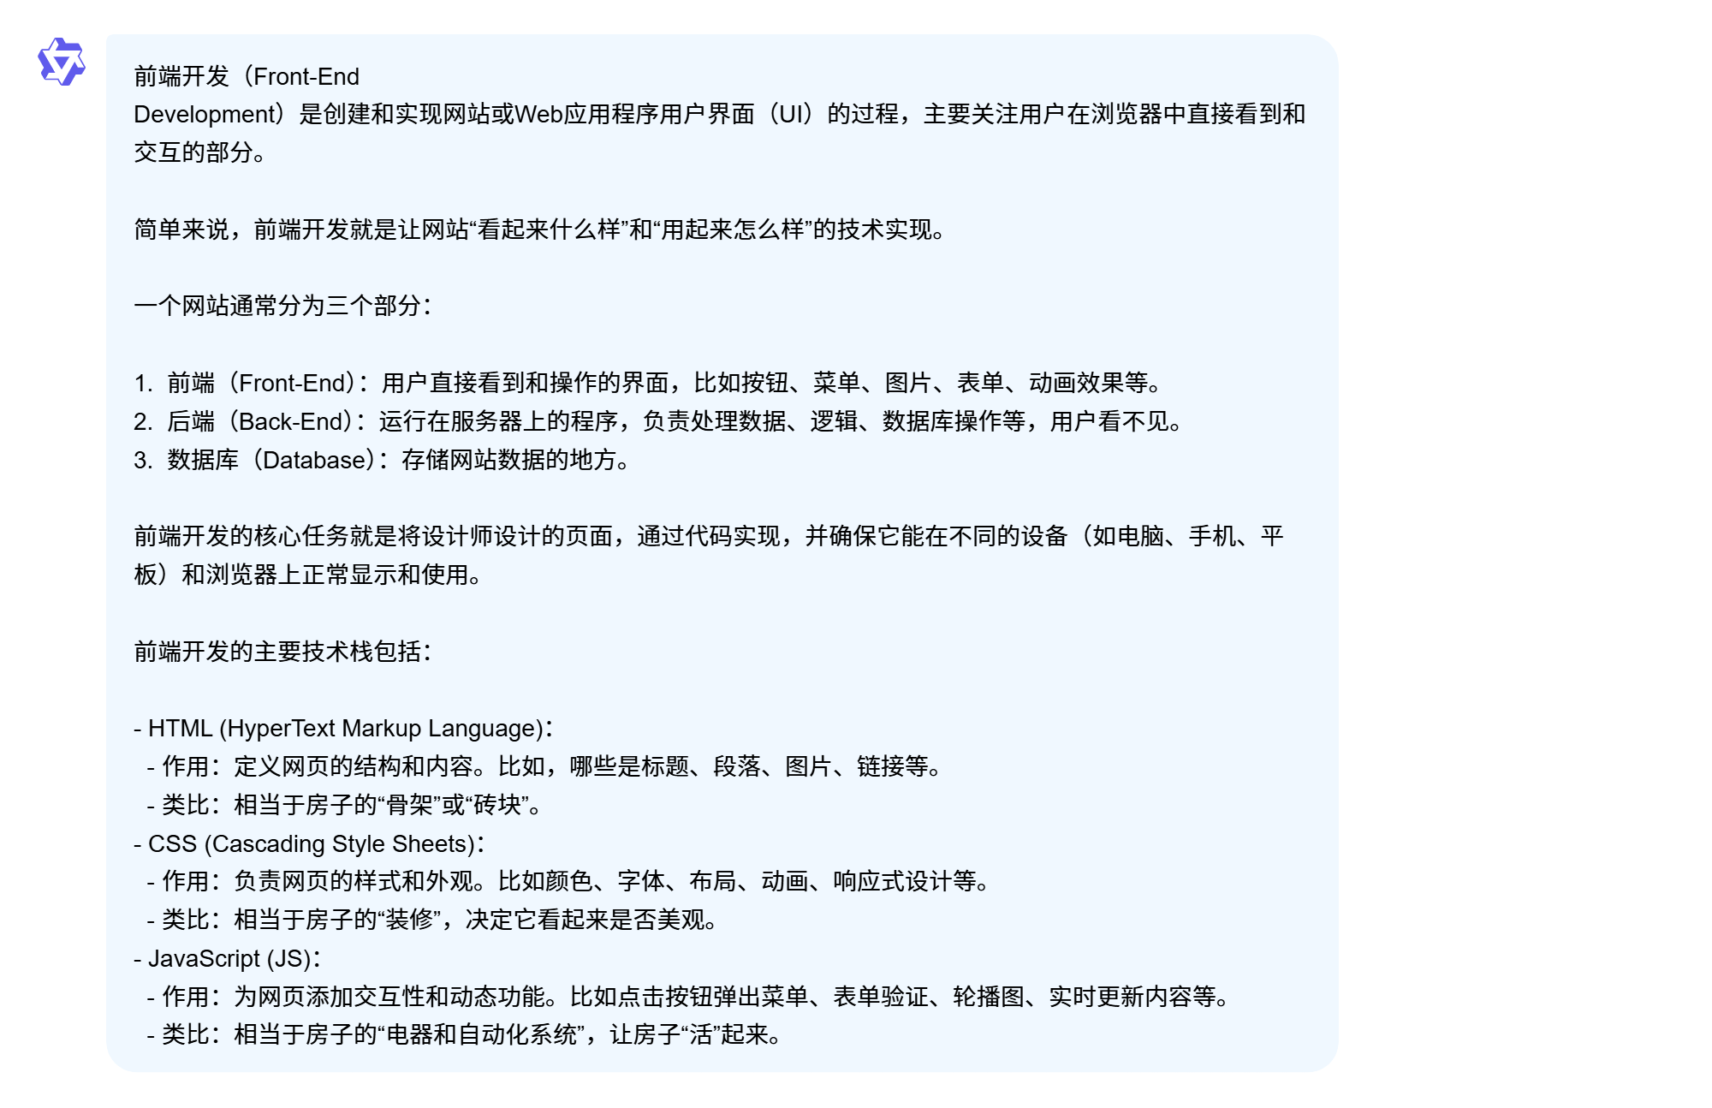
灵感来源
“AISnap”——智能格式转换平台、便捷分享工具
“AISnap”——智能格式转换平台、便捷分享工具
03
“校园e站”——校园智联生活平台
INSPIRATION
Notes:
CodeSnap可以让你在使用VsCode时，右键打开、选中代码、生成图片、复制并分享，从而实现非常便捷、美观的代码分享，我当时经常使用这款插件在团队合作时进行分享。
而我也经常使用AI的平台进行一些知识问答，大家请看右图，是我在通义的平台上的问答对话的截屏，虽然我可以将截图发给想分享的人，但是截的图经常有一些页面无关元素，有的时候格式也不是我预期的，想复制一段文字发送结果复制下来是Markdown格式，全是星号和横杠，这些都是我使用中的一些痛点，我也渴望开发一款像“CodeSnap”一样便捷使用和分享的工具，也就是我们的项目“AISnap”

Slide 7
02
二、
PROJECT DESIGNS
项目设计
项目设计
分为上传模块、转换处理模块、输出模块、用户模块。
使用通义灵码代码助手实现。
技术栈：Next.js、Typescript、Sass、Electron、MySQL、Zustand、Axios 等
Notes:
那接下来介绍一下我们的“AISnap”如何解决了以上问题，构建起toC端用户与AI之间的桥梁。我们的项目分为上传模块、转换处理模块、输出模块、用户模块。要想从AI生成的内容得到方便用户使用和分享内容，“转换”及相关处理是核心。

Slide 8
核心流程设计
“AISnap”——智能格式转换平台、便捷分享工具
“AISnap”——智能格式转换平台、便捷分享工具
01
“校园e站”——校园智联生活平台
PROJECT DESIGNS
Qwen-vl-plus
转换流程图
Notes:
首先从转换流程图入手，了解核心设计。我们支持的输入格式有Markdown、HTML、Latex这三种常用的文本格式以及截图的图片文件，核心使用的转换工具是pandoc库以及node-pandoc包，它们可以实现将之前提到的几种格式文本转换为docx等方便使用的格式，而对于输入截图，我们则调用了通义千问的Qwen-vl-plus模型的API接口，实现识图获取文本。之后就是调用这两个工具库进行转换。那有人可能会质疑了，那你这不就是API搬运工吗？首先说明一下pandoc这个库的地位，它是文档格式转换界的“冠军级”工具，我们熟知的typora、hugo的核心转换以及chatgpt等平台的导出都是基于pandoc实现的；但我们也进一步进行参数优化、使其支持更多格式、并优化了其中对于表格的转换。为了实现生成便于分享的图片，我们则使用html2canvas这个库实现图片的生成。最后处理成多种便于使用和分享格式供用户选择。

Slide 9
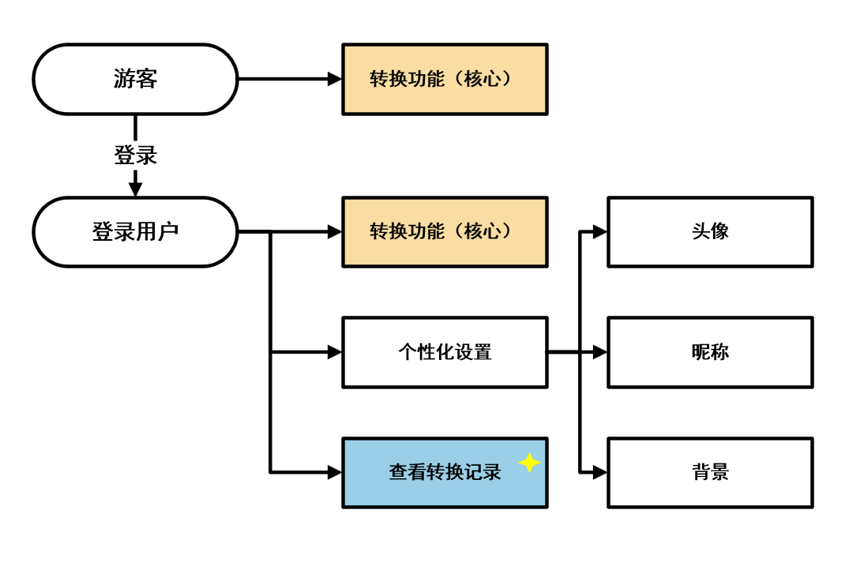
用户权限设计
“AISnap”——智能格式转换平台、便捷分享工具
“AISnap”——智能格式转换平台、便捷分享工具
02
“校园e站”——校园智联生活平台
PROJECT DESIGNS
用户权限图
Notes:
我们也考虑了产品的综合发展包括将来的商业化发展等，建立的用户系统，登录之后用户可以体验到查看转换记录、个性化设置等，也预留扩展了更多权限设置。我们还实现了亮暗模式的支持，在完成度和用户体验上表现良好。

Slide 10
适配平台
“AISnap”——智能格式转换平台、便捷分享工具
“AISnap”——智能格式转换平台、便捷分享工具
03
“校园e站”——校园智联生活平台
PROJECT DESIGNS
移动端
由于移动端转换需求较少，侧重于图片模板生成
Web 端
Next.js
PC 端
格式转换 + 模板生成，支持更复杂的预览和文件操作
桌面端
Electron
在 Web 端基础上有更多设备权限，悬浮球＋快捷键实现更快转换分享
Notes:
经过我们的需求研究，决定在Web端和桌面端进行开发，PC端对于使用文本和分享的需求比较完整，而对于移动端，文本很少是markdown格式、对于格式要求也不严格，对于分享功能的需求更大，也就是图片模板的快捷生成。而桌面端应用可以有更多设备权限如截图、显示在应用上层、快捷键等，可以让我们进一步提升转换和分享的效率。

Slide 11
03
三、
DEMONSTRATION
开发流程
开发流程
采用通义灵码全流程辅助开发，项目开发文档、整体项目架构，核心代码生成、Bug修改等
Notes:
那接下来我将为大家演示一下web端的AISnap项目。首先我们进入网站，进入转换模块，我先登录一下我的账号这样一会可以看到转换的记录，然后是核心的转换功能，那我们已经打开了通义平台，这里让它介绍一下通义灵码，已经生成了一段回复文本，我们复制一下，发现复制的文本格式是markdown文本，这时候我们把复制的markdown文本粘到AISnap中，选择输入格式为markdown，然后让它转换为docx文件，我们看到已经生成了word文件，直接下载即可；如果我只是想复制内容发给别人呢，我们就选择输出为纯文本，就可以生成可以直接复制给别人、带缩进的文本；然后如果我们想更加美观一点，可以选择生成图片，这里还可以对生成的图片进行多种模板预设，调节字体、宽度、字号等，还可以补充上我们的prompt，之后无论是复制还是下载都非常方便。接着演示一下对于图片的识别转换，我们把刚才生成的内容截一下屏然后上传，输出还是类似的，我们就以docx文件为例，可以看到，识别和转换的结果是非常准确的。其他的格式都是类似的我们不一一演示了，欢迎各位来我们的摊位交流。然后如果我想查看之前的转换历史可以到用户的转换历史中查看和下载之前的结果，非常的方便。

Slide 12

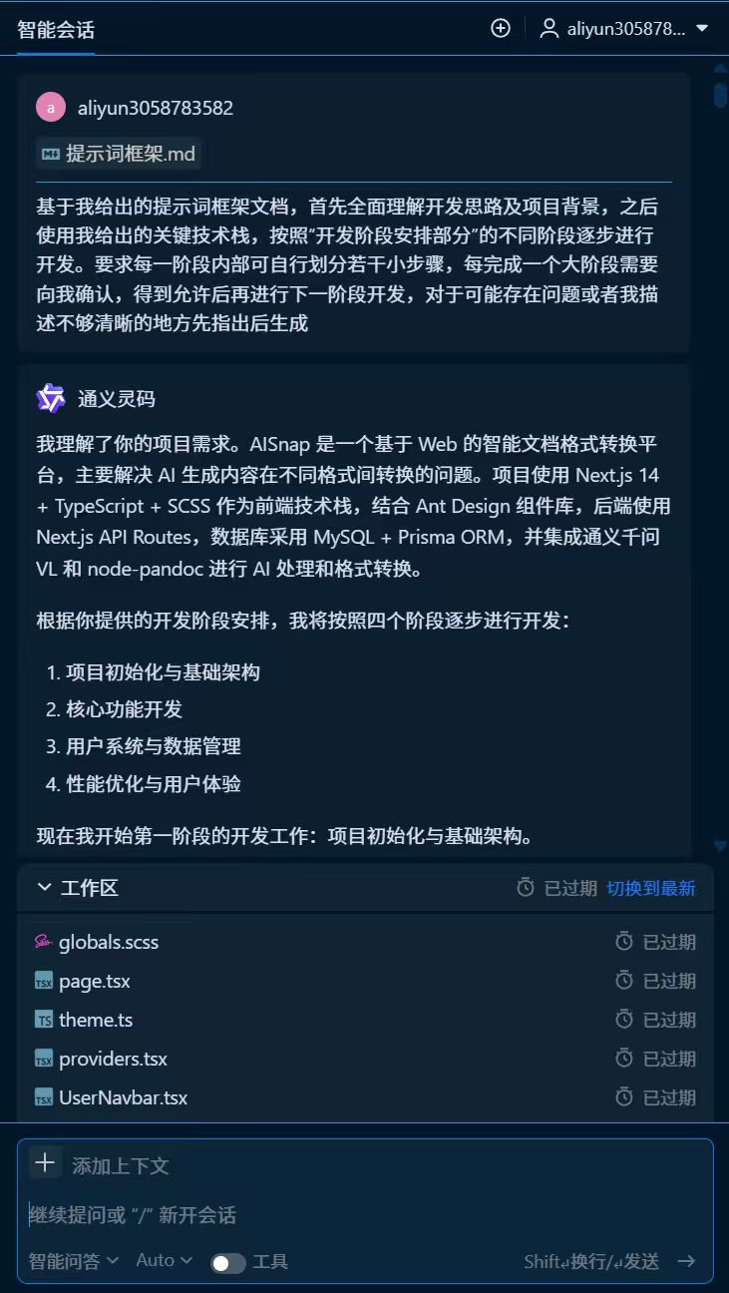
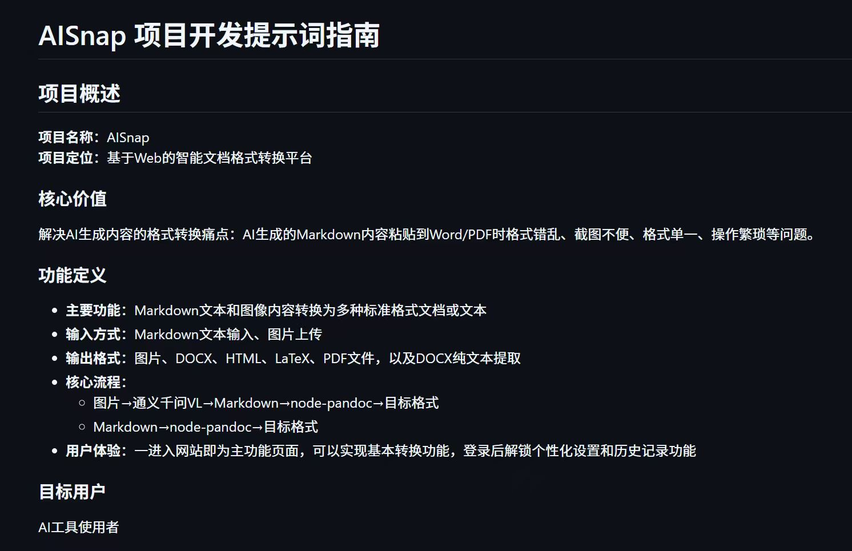
灵码辅助开发
“AISnap”——智能格式转换平台、便捷分享工具
“AISnap”——智能格式转换平台、便捷分享工具
01
“校园e站”——校园智联生活平台
Tong Yi Ling Ma
项目架构设计
撰写项目文档
完整代码生成
通义灵码辅助全流程开发
Notes:
首先从转换流程图入手，了解核心设计。我们支持的输入格式有Markdown、HTML、Latex这三种常用的文本格式以及截图的图片文件，核心使用的转换工具是pandoc库以及node-pandoc包，它们可以实现将之前提到的几种格式文本转换为docx等方便使用的格式，而对于输入截图，我们则调用了通义千问的Qwen-vl-plus模型的API接口，实现识图获取文本。之后就是调用这两个工具库进行转换。那有人可能会质疑了，那你这不就是API搬运工吗？首先说明一下pandoc这个库的地位，它是文档格式转换界的“冠军级”工具，我们熟知的typora、hugo的核心转换以及chatgpt等平台的导出都是基于pandoc实现的；但我们也进一步进行参数优化、使其支持更多格式、并优化了其中对于表格的转换。为了实现生成便于分享的图片，我们则使用html2canvas这个库实现图片的生成。最后处理成多种便于使用和分享格式供用户选择。

Slide 13
04
四、
DEMONSTRATION
功能演示
功能演示
演示文本转换、图片转换，生成图片、文本、文件；
演示快捷键操作及分享。
Notes:
那接下来我将为大家演示一下web端的AISnap项目。首先我们进入网站，进入转换模块，我先登录一下我的账号这样一会可以看到转换的记录，然后是核心的转换功能，那我们已经打开了通义平台，这里让它介绍一下通义灵码，已经生成了一段回复文本，我们复制一下，发现复制的文本格式是markdown文本，这时候我们把复制的markdown文本粘到AISnap中，选择输入格式为markdown，然后让它转换为docx文件，我们看到已经生成了word文件，直接下载即可；如果我只是想复制内容发给别人呢，我们就选择输出为纯文本，就可以生成可以直接复制给别人、带缩进的文本；然后如果我们想更加美观一点，可以选择生成图片，这里还可以对生成的图片进行多种模板预设，调节字体、宽度、字号等，还可以补充上我们的prompt，之后无论是复制还是下载都非常方便。接着演示一下对于图片的识别转换，我们把刚才生成的内容截一下屏然后上传，输出还是类似的，我们就以docx文件为例，可以看到，识别和转换的结果是非常准确的。其他的格式都是类似的我们不一一演示了，欢迎各位来我们的摊位交流。然后如果我想查看之前的转换历史可以到用户的转换历史中查看和下载之前的结果，非常的方便。

Slide 14
05
五、
DEVELOPMENT
后续发展
后续发展
项目开发目标规划与前景展望。
Notes:
最后我想展望一下我们的AISnap项目的后续发展

Slide 15
FUTURE
后 续 发 展
01
开发目标
开发目标
1、进一步完善桌面端和移动端APP的开发。优化桌面端设计，实现更快捷的使用。
2、引入更加准确的算法识别生成段落结构，实现更复杂的模板预设。
Notes:
首先在开发上继续完善桌面端和移动端的开发；同时在核心转换的基础上进一步进行算法优化，我们刚才看到的转成的格式是整体的修改，如果我们的算法可以精确识别出文本的段落结构，那可以对格式进行更多自定义设置，我们就不需要再到文本编辑软件像word上进行调整了，直接在我们的平台上就是编辑好的完美版本。

Slide 16
PLAN
后 续 发 展
02
前景展望
1、定位为“ToC”的用户与AI之间的完整生态。
前景展望
2、AI 使用领域的“瑞士军刀”，完备齐全的工具体系、高扩展性高灵活度的工具平台。
Notes:
我们计划进一步扩展完善，建立toC的用户与AI间的完整生态，构建用户与AI之间的桥梁；成为AI使用领域的瑞士军刀、完备齐全的工具体系、高扩展性高灵活度的工具平台。

Slide 17

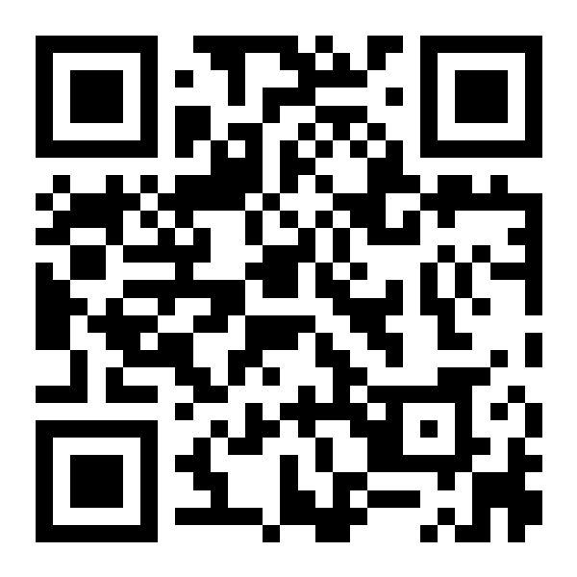
大连理工大学第一届Vibe Coding Hackathon“灵码杯”参赛作品
“AI快照”
“AISnap”
特别感谢 通义灵码 在项目开发中提供的高效智能编码支持
项目地址： https://www.aisnap.site
欢迎您前往我们的摊位交流！
队伍：加油才队
汇报人：王一帆
队员：李左童、Zenith
时间：2025.10.18
队长：王一帆
指导教师：朱明
时间：2025.9.20
Notes:
感谢您的观看，欢迎各位老师批评指教

